Slide 1


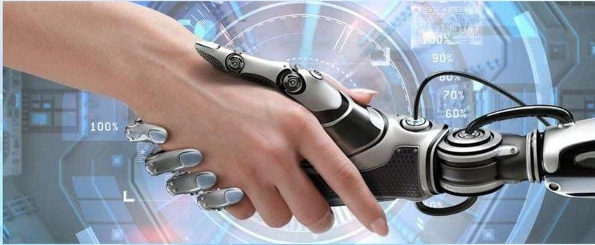
Научно-практическая конференция
«Шаг в будущее – 2025»
Команда 4 Б класса
«ПЕРЕЗАГРУЗКА»

Slide 2
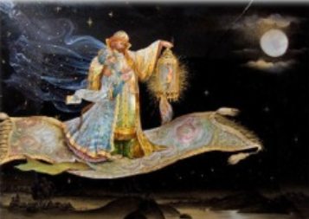
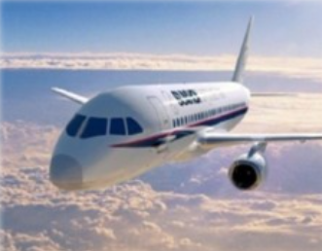
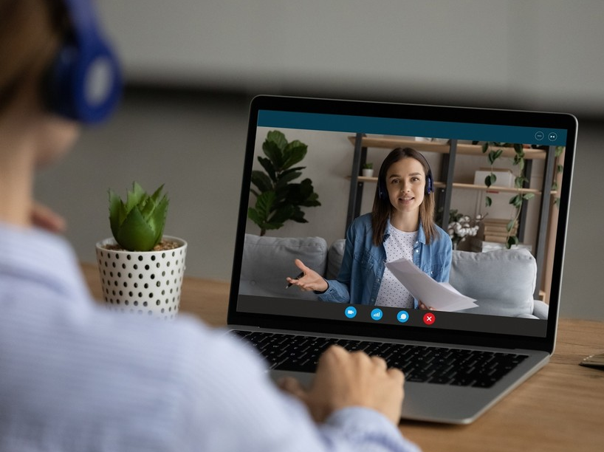
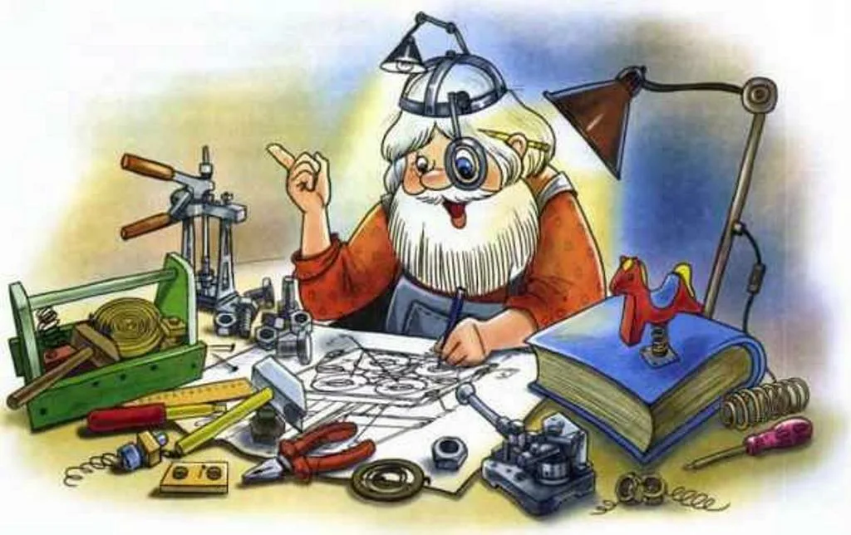
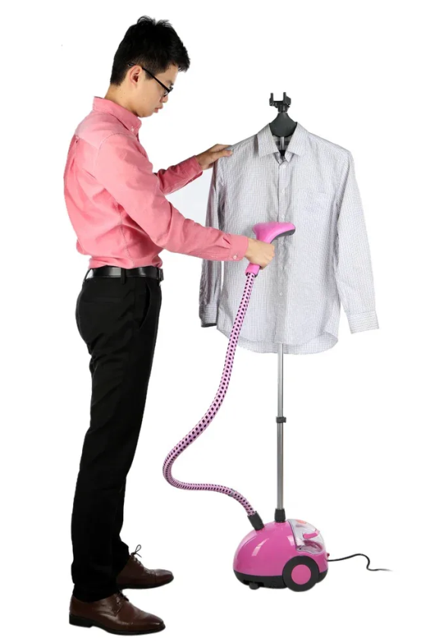
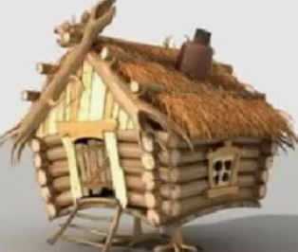
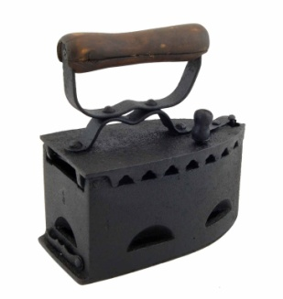
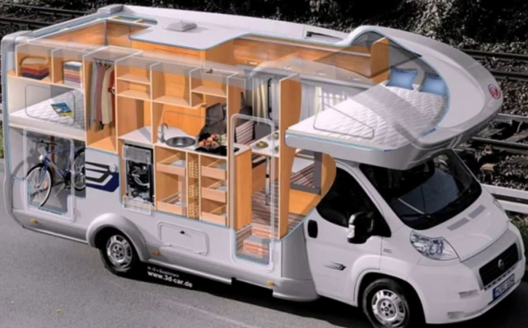

Slide 3
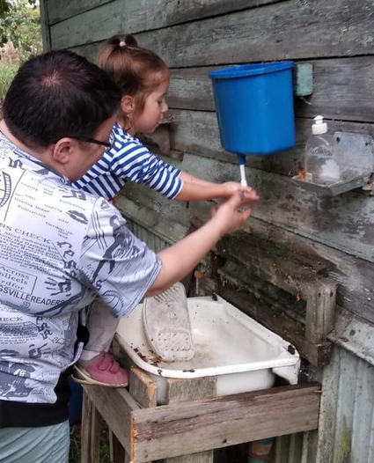
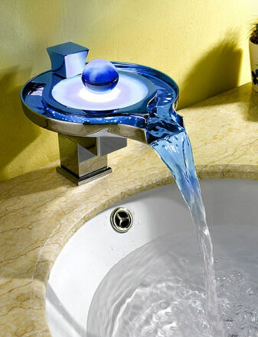
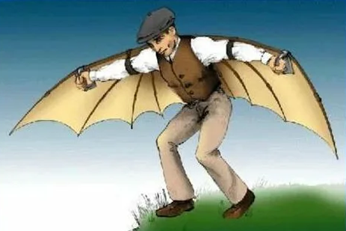
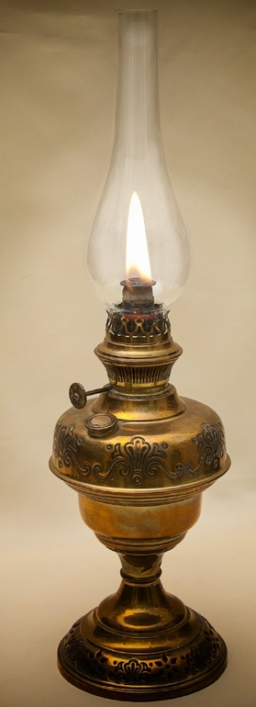
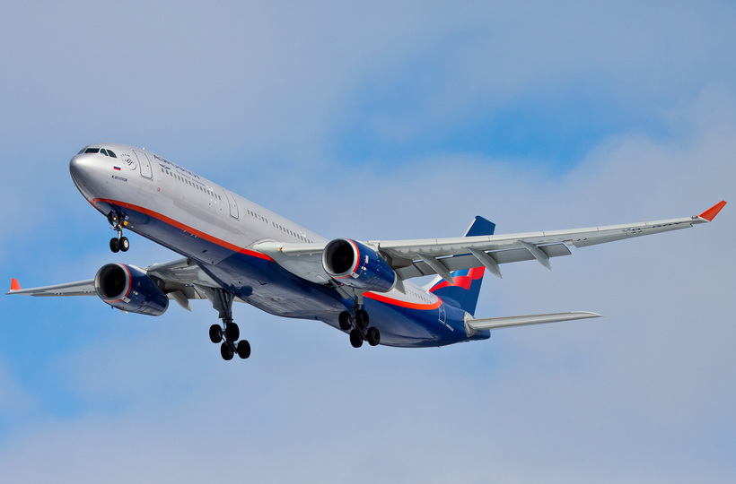
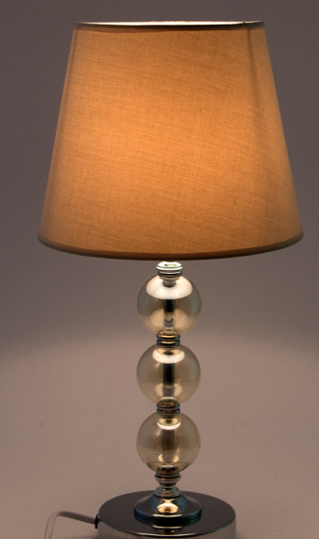
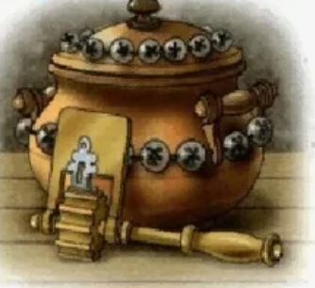
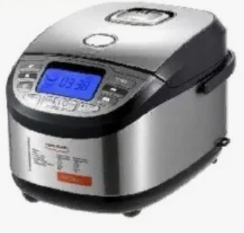
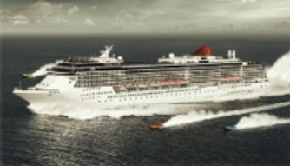

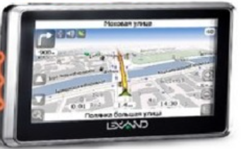
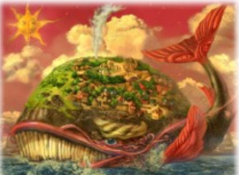

Slide 4
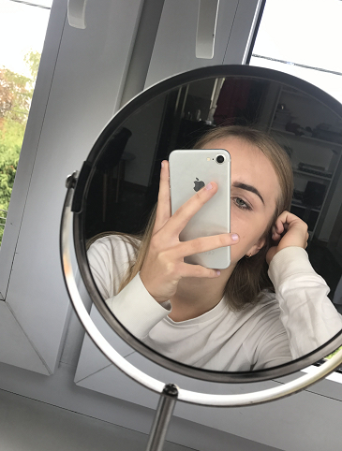
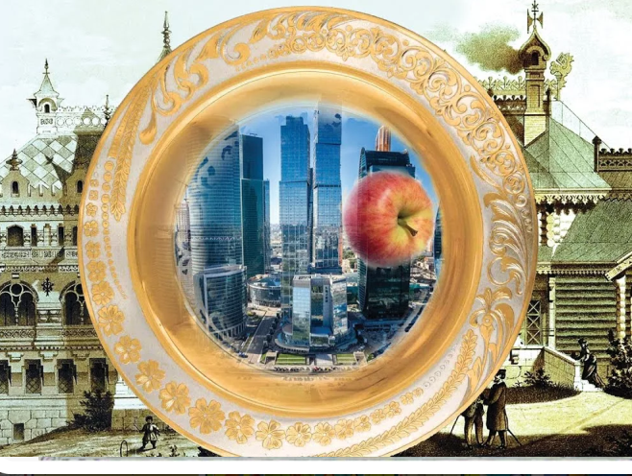
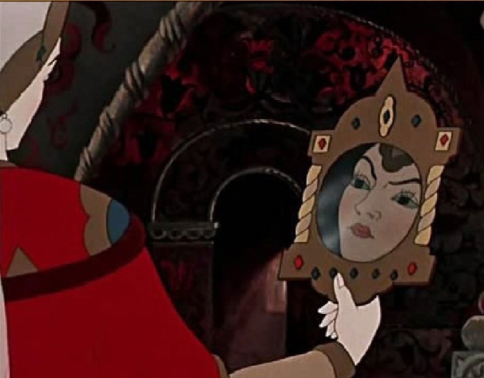
Сказочные помощники или современные гаджеты?

Slide 5
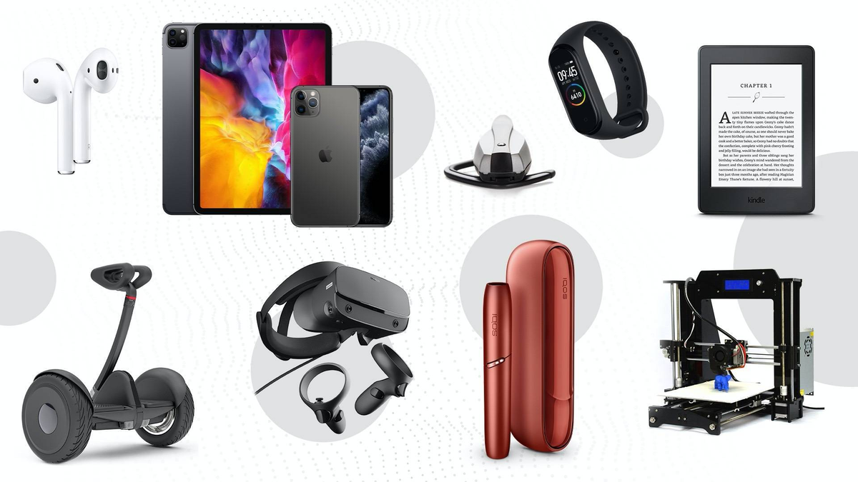
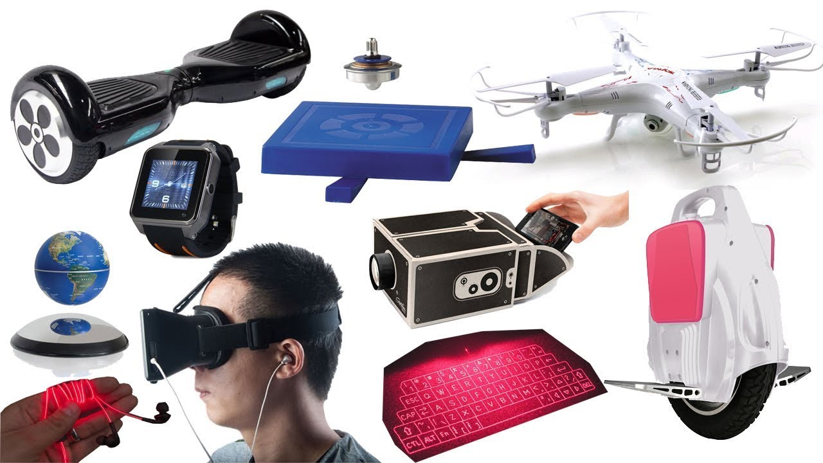

Slide 6
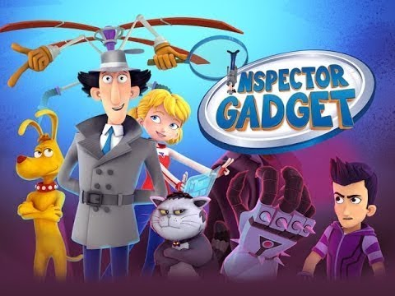
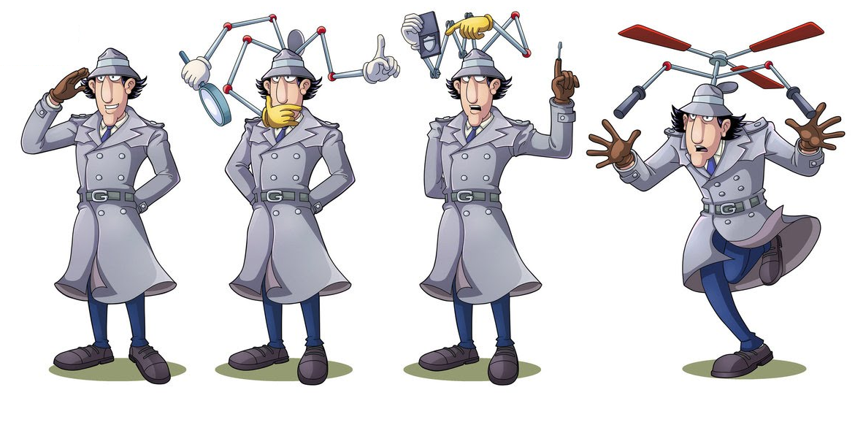

Slide 7
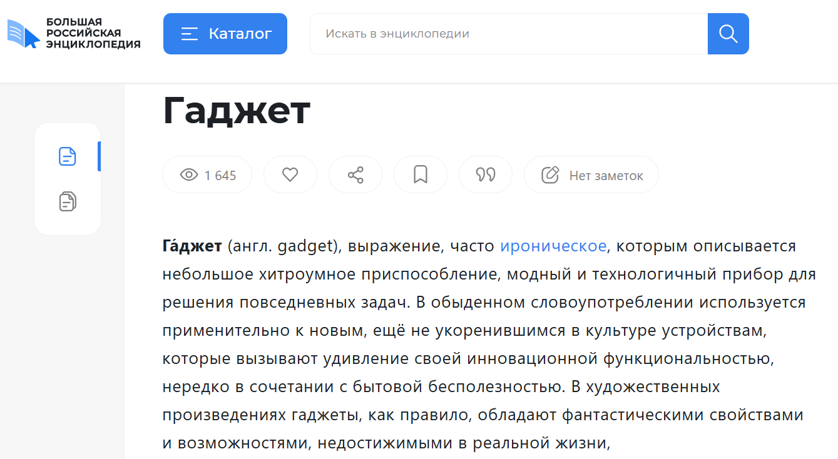

Slide 8
Главный вопрос:
Можно ли в современном мире найти сказочные гаджеты?
Дополнительные вопросы:
1. Какие волшебные сказки знают в наших семьях?
2. Какие волшебные предметы из сказок могут назвать наши близкие?
3. Можно ли придумать новый гаджет?

Slide 9
Цель:
проанализировать известные сказки, в которых упоминаются различные волшебные предметы, найти их заменители в современном мире.

Slide 10
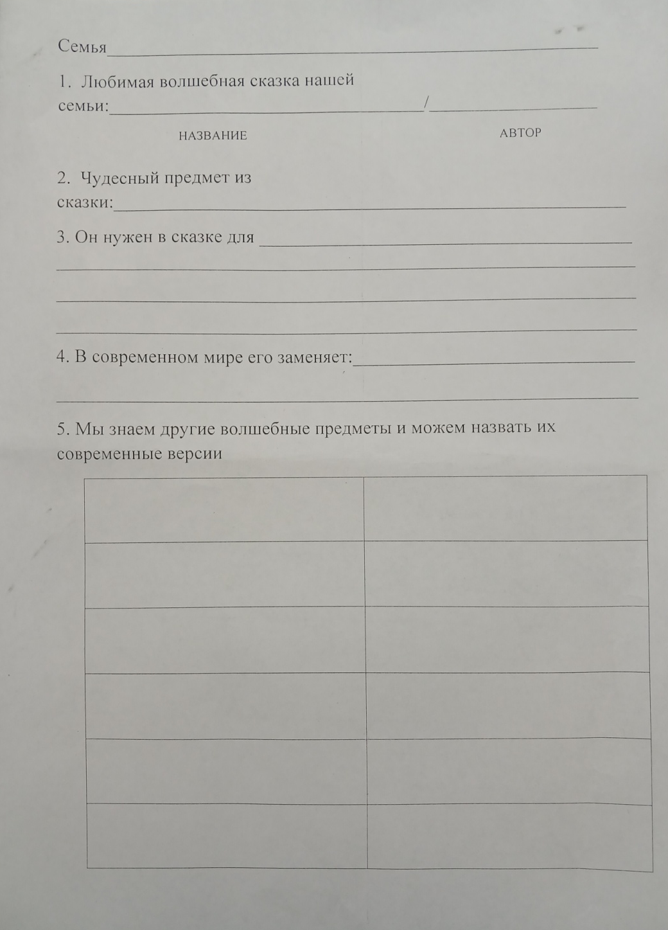
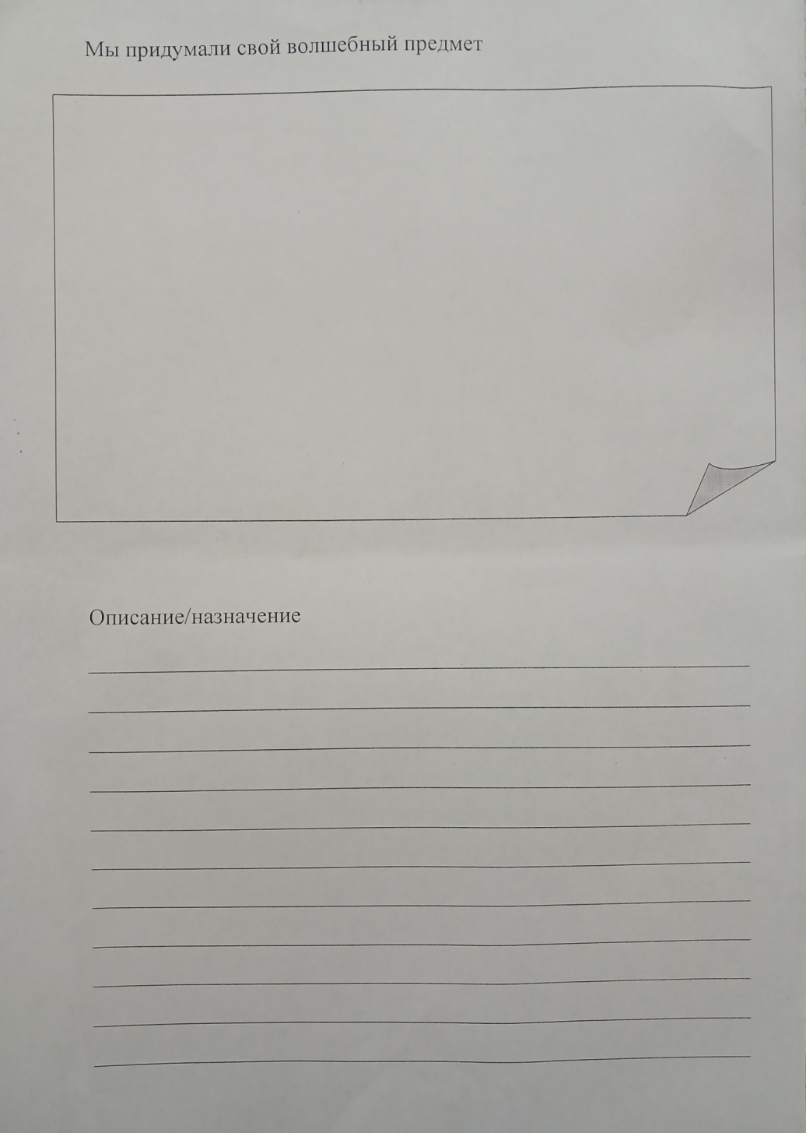

Slide 11
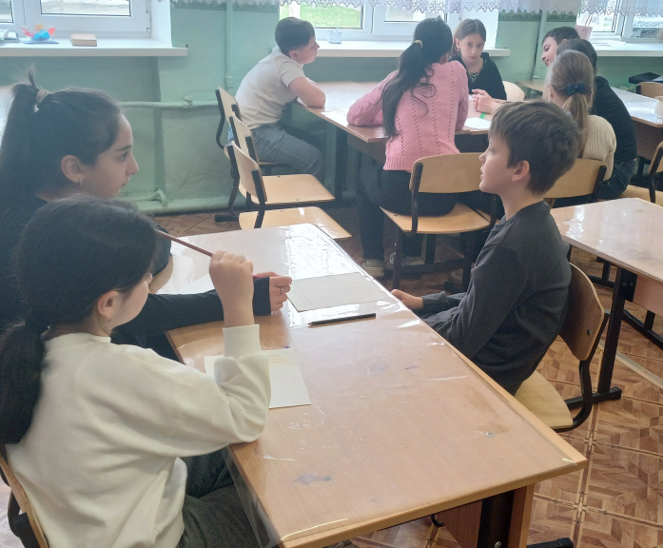
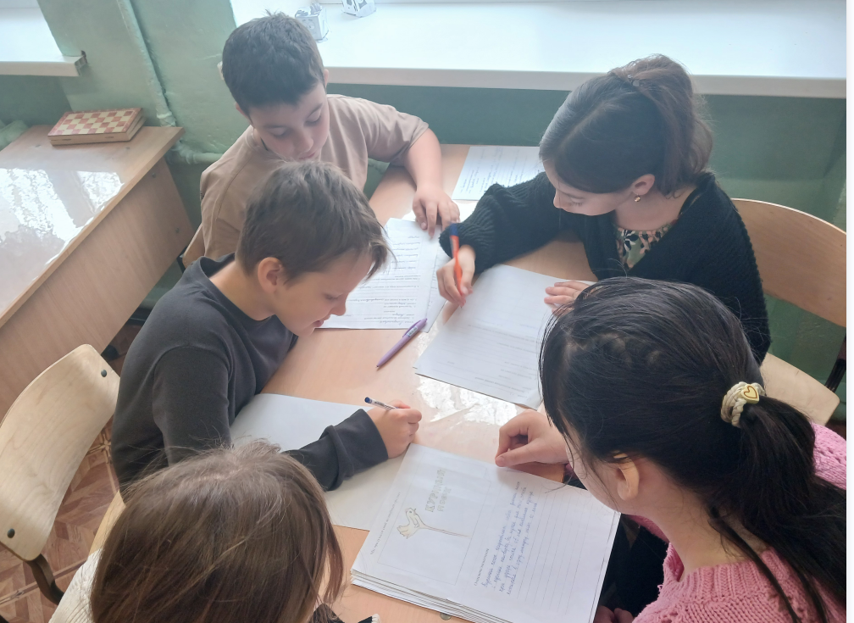

Slide 12
Сказки
Авторские:
Народные:
«Три орешка для Золушки» (братья Гримм),
«Сказка о рыбаке и рыбке» (А.С. Пушкин),
«Конёк-Горбунок» (П.Ершов),
«Ковёр-самолёт» (В. Крапивин),
«Двенадцать месяцев» (С. Маршак),
«Золушка» (Ш. Перро),
«Сказка о золотом петушке» (А.С. Пушкин)
«Мальчик с пальчик»,
«Аладдин» ,
«Царевна-лягушка»,

Slide 14
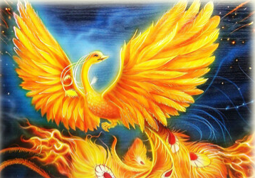

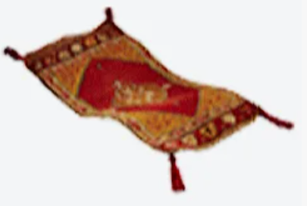
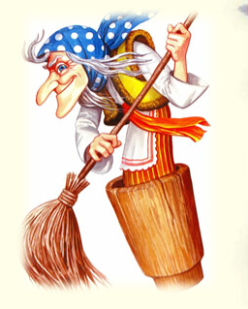

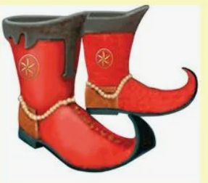
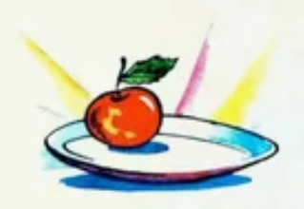

Slide 15
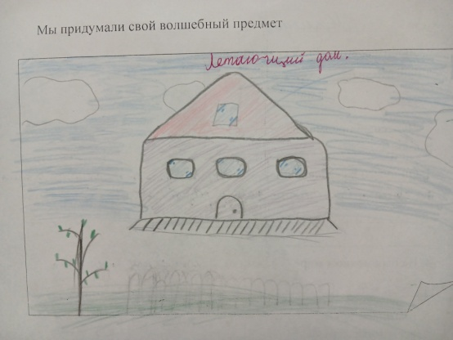
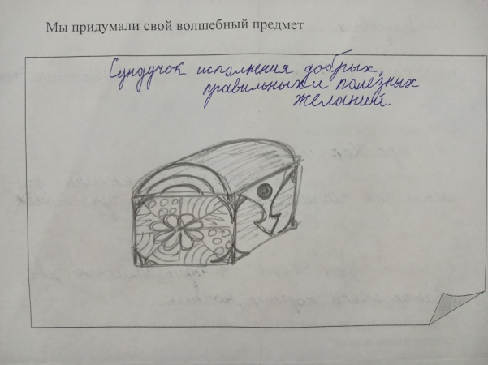
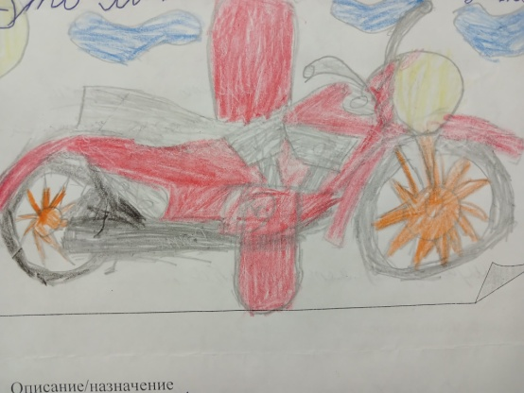
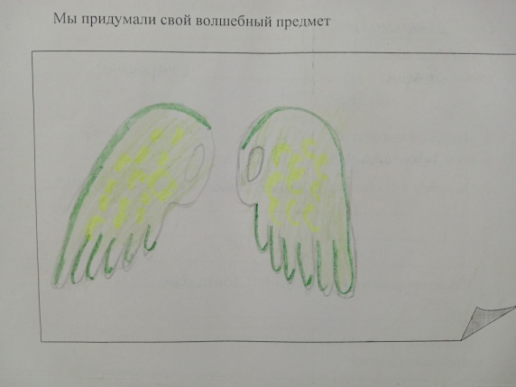
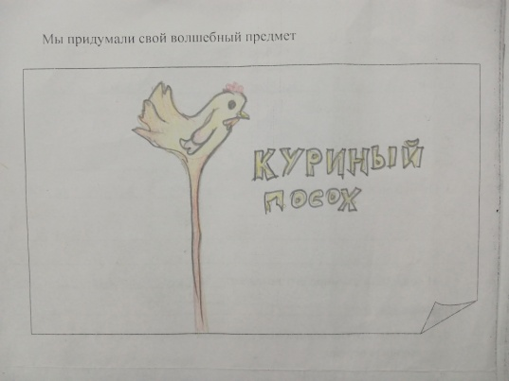
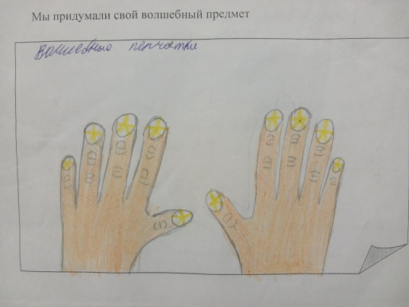
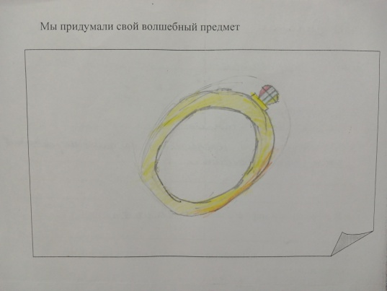
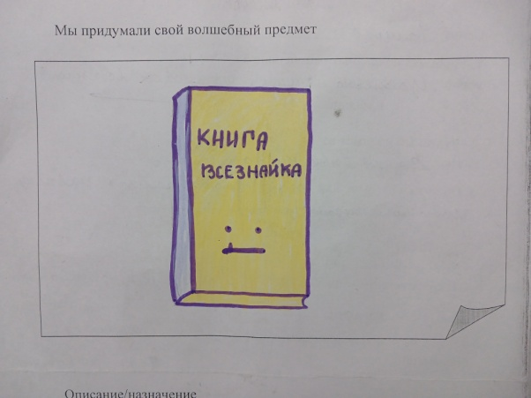
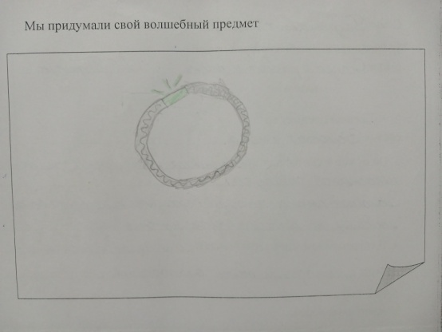
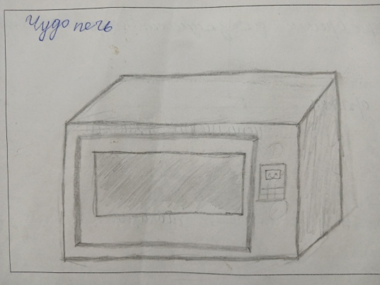

Slide 16




Slide 17
Словарь сказочных гаджетов
3D-принтер и скатерть самобранка
Волшебная скатерть создает продукты и кухонные предметы, в которых находятся угощения по желанию хозяина.
Сказка: «Скатерть самобранка», «Два Ивана».
Гироскутер и сапоги-скороходы
Обладатель сапогов-скороходов, преодолевая большие расстояния за короткое время, оказывается в нужном месте.
Сказки: "Вещий сон", "Ночные пляски", "Заколдованная королевна".
Дрон и ковер-самолет
Ковер-самолет—это летательное средство, способное поднимать в воздух людей и предметы, переносить их на любые расстояния.
Сказка: "Старик Хоттабыч" Лазарь Лагин.
Мультиварка—волшебный горшочек
Волшебный горшочек, способен сам сварить кашу.
Сказка: Братья Гримм «Сладкая каша».
Навигатор - волшебный клубочек
Волшебный клубочек указывает дорогу к месту назначения.
Сказка: «Сказка о молодце-удальце, молодильных яблоках и живой воде», "Царевна лягушка".
Планшет - яблочко на тарелочке
Прокатив яблочко по тарелочке можно увидеть, что и где происходит, понаблюдать за миром.
Сказка: "Сказка о серебряном блюдечке и наливном яблочке"
Портативная колонка и гусли-самогуды
Достаточно начать играть на волшебных гуслях, как все вокруг тут же пускаются в пляс.
Сказка: «Гусли-самогуды», «Мудрая жена».
Смартфон- волшебное зеркальце
При помощи волшебного зеркала можно установить связь с любым объектом.
Сказка: «Волшебное зеркальце».

Slide 18
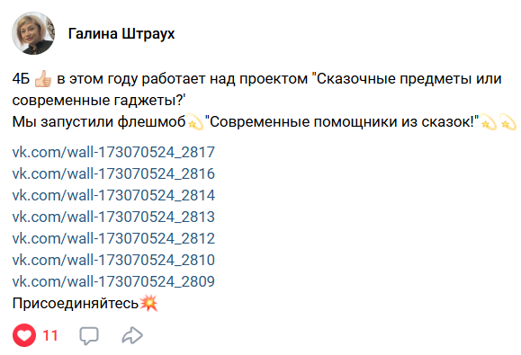
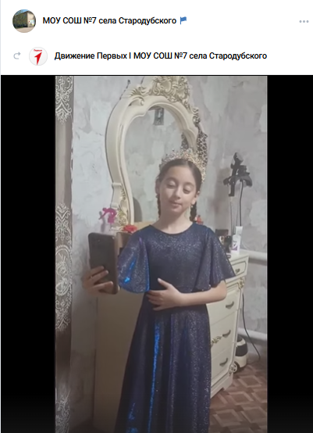
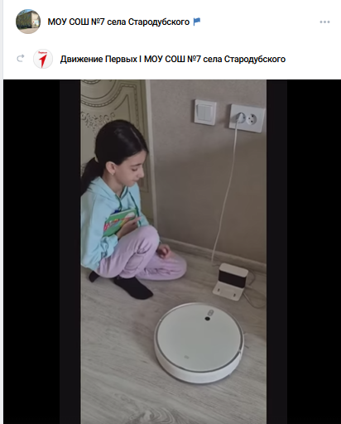








Slide 19
Научно-практическая конференция
«Шаг в будущее – 2025»
Команда 4 Б класса
«ПЕРЕЗАГРУЗКА»

